Slide 1
Гендерно-ориентированное бюджетное планирование (ГОБП) в странах ОЭСР
Шери Николь,
Бюджетное планирование и государственные расходы
6 июля 2017 г., CEESBO, Париж

Slide 2
План выступления
Гендерно-ориентированное бюджетное планирование (ГОБП) в странах ОЭСР
Инструментарий ОЭСР в сфере гендерно-ориентированного бюджетного планирования

Slide 3
15 из 34 стран ОЭСР применяют ГОБП
(либо планируют/ рассматривают возможность внедрения)
Положение дел с ГОБП
Внедрено
Планируется
Не планируется
Активно рассматривается
Источник: обследование ОЭСР практики применения ГОБП 2016 г.
Notes:
Almost half of OECD countries (15 out of 34 members) have introduced (Austria, Belgium, Finland, Iceland, Israel, Japan, Korea, Mexico, Netherlands, Norway, Spain, Sweden), plan to introduce (Italy) or are actively considering the introduction (Turkey, Czech Republic) of gender budgeting.
Of the 12 OECD countries that reported introducing gender budgeting, five have the principles of equality enshrined within their constitution (Austria, Belgium, Mexico, Norway and Spain). Austria is unique among this group of countries because the equality provisions within its constitution are specific to the practice of gender budgeting.
Half of these countries have provisions specifically related to gender budgeting within their Organic Budget Law (Austria, Iceland, Korea, Mexico, Netherlands and Spain). However, what these provisions legally oblige each country to do varies widely.
For example, in Spain, the legal framework requires that each ministerial department sends the Secretary of State for Budget and Expenditure a report analysing the gender impact of its spending programmes. These reports constitute the basis for the Secretary of State for Budget and Expenditure to formulate an overall Gender Impact Report accompanying the General State Budget White Paper.
By contrast, in Austria, as gender budgeting was introduced as part of the performance based budgeting framework codified in the budget law, the provisions require each chapter within the Annual Budget Statement to have outcome objectives, with at least one objective directly addressing gender equality. Sample objectives include; higher female participation in the labour market, improvement of the state of health of males aged above 50, reduction of the gender pay gap, and improvement of road security for males under 25.
Just three of the OECD countries that have introduced gender budgeting (Finland, Japan and Sweden) reported that the practice is not underpinned by any legal provisions. Japan and Sweden stated that gender budgeting is underpinned by high level political commitment/convention. This political commitment is particularly evident in Sweden, where the current government has identified itself as “the world’s first feminist government” (the previous administration titled itself as a “gender equality government”), building on a long tradition of concern for gender equality.

Slide 4
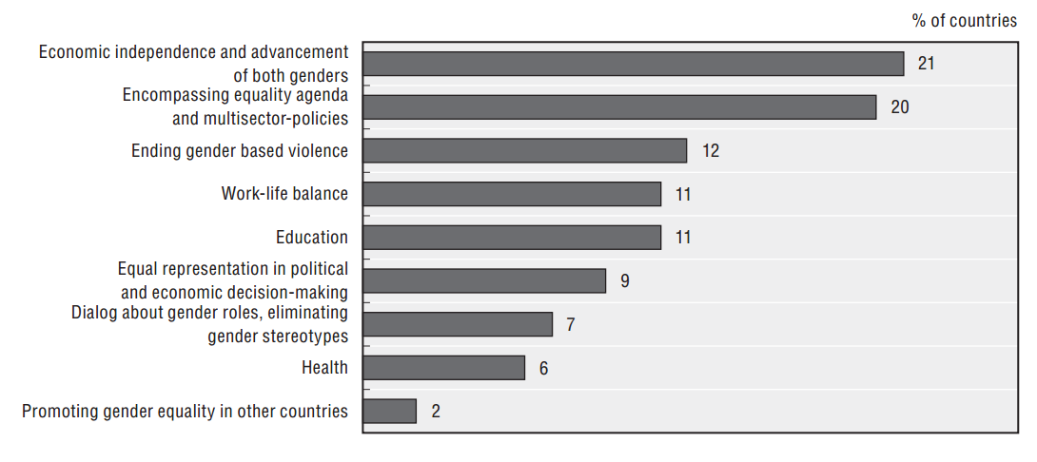
В большинстве стран, где ГОБП не применяют, гендерный фактор, тем не менее, в той или иной форме учитывается при формулировании политики
Число широких стратегических направлений с учётом гендерного фактора в странах ОЭСР, где не используют ГОБП
% стран
Экономическая независимость и развитие мужчин и женщин
Включение повестки равенства и межотраслевые стратегии
Прекращение гендерно-мотивированного насилия
Баланс между работой и личной жизнью
Образование
Равное представительство при принятии политических и экономических решений
Диалог о гендерных ролях, устранение гендерных стереотипов
Здравоохранение
Содействие достижению гендерного равенства в других странах
Notes:
Definitional challenges surrounding gender budgeting mean that it is sometimes difficult to identify specifically when a country moves from undertaking gender-responsive policy-making to gender budgeting.
However, we do know that the vast majority of those countries which have not formally introduced gender budgeting still implement some form of gender-responsiveness into the policy-making process which may in turn impact spending.
When countries are beginning to implement gender-responsiveness into the policymaking process, they often start by focusing on a few policy areas. This figure highlights the broad policy areas where we tend to see gender-responsiveness being adopted. the broad policy areas where gender-responsive policies are most likely to be seen are economic independence, the equality agenda, education, gender-based violence, and work-life balance. For example, in Portugal, the government has specific sectorial plans, aiming at the promotion of gender equality in the structure and action of public entities. In Denmark, the government’s strategy on gender equality includes a strengthened assessment of citizen-oriented services, including how local authorities can use gender equality assessment to strengthen specific areas such as unemployment services, healthcare and care for the elderly.
At a more advanced stage of gender-responsive policy-making, countries are more likely to be observed mainstreaming gender impact assessment into the policy-making. process. For example, when UK government officials are completing an impact assessment for government policy, they are advised to document any relevant equalities impact and attach any specific equalities impact analysis. The Government of Canada has committed to analysing gender-specific policy impacts on women and men before making decisions on policies, legislation, and programmes throughout its departments and agencies. Requirements for this form of analysis have become considerably more widespread over recent years.

Slide 5
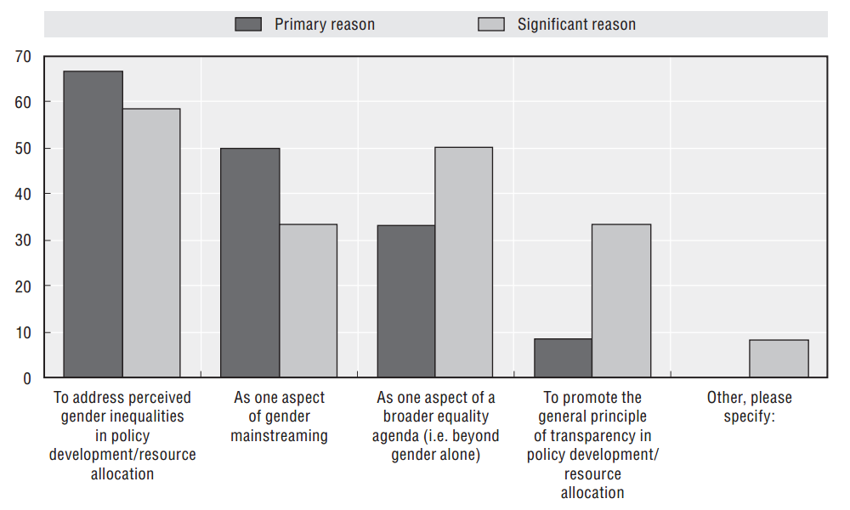

«Воспринимаемое гендерное неравенство» – главное обоснование внедрения практики ГОБП
Относительная важность факторов, обусловивших внедрение ГОБП
Главная причина
Значимая причина
Устранение воспринимаемого гендерного неравенства при формулировании политики/ размещении ресурсов | Как аспект комплексного учёта гендерного фактора | Как аспект более широкой повестки обеспечения равенства (т.е. с учётом не только гендерного фактора) | Следование общему принципу прозрачности при формулировании политики / размещении ресурсов | Прочее (укажите):
Источник: обследование ОЭСР практики применения ГОБП 2016 г.
Notes:
Gender budgeting practices have for the most part been introduced over the course of the last decade.
The factor cited most frequently as the primary reason for the introduction of gender budgeting is perceived inequalities (eight OECD countries out of the 12 that have introduced gender budgeting). Half of these countries also stated that a primary factor was that gender budgeting is one aspect of gender mainstreaming (six out of 12 OECD countries).
Interesting and contrasting cases are provided by both Austria and Korea. In Austria, the introduction of gender budgeting was a by-product of the introduction of performance budgeting. A special performance objective relating to gender, and the information given in the budget documents, is used as a lever to foster gender equality as a general principle in the administration in line with the broader equality agenda. In Korea, the gender budgeting initiative is largely a result of a domestic civil society movement combined with the international efforts towards gender mainstreaming.

Slide 6
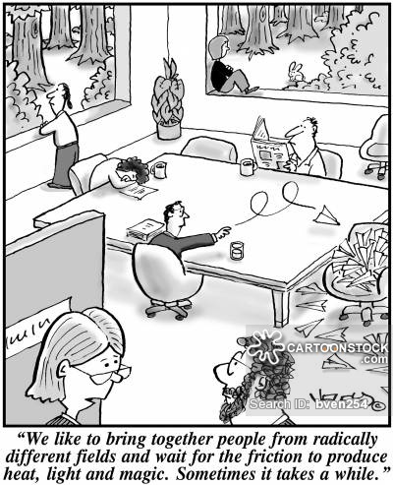
ГОБП требует координации действий в правительстве и за его пределами
Ключевые «действующие лица»
«Ядро» правительства
Минфин
Аппарат премьер-министра/президента
Более широкое правительство
Министерство по делам равенства
Отраслевые министерства
Региональные органы власти
Надзорные структуры
Парламент
Орган аудита
Гражданское общество
Граждане
НПО
“We like to bring together people front radically different fields and wait /or the friction to produce heat, light and magic. Sometimes it takes a while."

Slide 7


В странах ОЭСР используются разные подходы в части управления и координации
Примеры централизованной и децентрализованной модели управления
КОРЕЯ | ГЕРМАНИЯ
Основная ответственность за ГОБП лежит на Министерстве стратегии и финансов. | Полная ответственность за политику гендерного равенства в сфере своей компетенции лежит на отдельных отраслевых министерствах.
Источник: обследование ОЭСР практики применения ГОБП 2016 г.

Slide 8


В странах ОЭСР используются разные подходы в части управления и координации
Примеры координации в управлении ГОБП
ИСПАНИЯ | ИСЛАНДИЯ
Рабочая группа по ГОБП включает в себя представителей Министерства здравоохранения, социальных услуг и равенства, Аппарата статс-секретаря по бюджету и расходам и Главного бюджетного управления. | Министерство финансов и Министерство по делам равенства совместно готовят программу ГОБП.
Источник: обследование ОЭСР практики применения ГОБП 2016 г.

Slide 9


В странах ОЭСР используются разные подходы в части управления и координации
Примеры вовлечения внешних заинтересованных сторон
МАРОККО | ШВЕЦИЯ
Правительство Марокко регулярно контактирует с общественностью и заинтересованными сторонами по вопросам ГОБП. Межведомственные группы делятся передовой практикой, к экспертам обращаются за консультациями, налажен упорядоченный диалог с общественностью и другими заинтересованными сторонами. | Ежегодно Лобби шведских женщин (независимая структура, объединяющая женские организации страны) анализирует проект государственного бюджета с точки зрения гендерного равенства.
Источник: обследование ОЭСР практики применения ГОБП 2016 г.

Slide 10
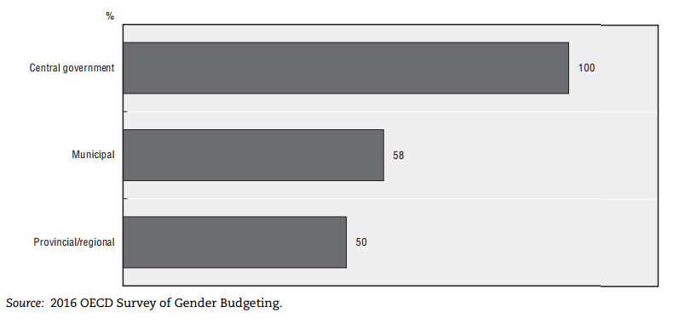
ГОБП применяется на многих уровнях управления
Относительная важность факторов, обусловивших
внедрение практики ГОБП
Центральное правительство
Муниципальный уровень
Провинции/регионы
Источник: обследование ОЭСР практики применения ГОБП 2016 г.
.
Notes:
In two thirds of the OECD countries that have introduced gender budgeting at least two levels of government are involved.
Sub-national gender budgeting is legally required in some countries such as Austria, where it is a constitutional requirement, and encouraged in other countries such as Norway, where a key strategy in the Government’s gender-equality approach is to incorporate the gender perspective into all policy-making, whether at the central, regional or local level.
In other OECD countries (including Finland, Iceland, Israel and Spain) involvement in gender budgeting at the sub-national level is taken forward on an administrative rather than mandatory basis. In these countries, gender budgeting may only be taken forward by a relatively small number of regions and municipalities.
It should be noted that while some countries indicated that they do not practice gender budgeting at the national level, there may still be gender budgeting at the regional or local levels. For example, in Switzerland, the federal government does not practice any sort of gender budgeting but there have been various gender budgeting initiatives at subcentral levels of government.

Slide 11
Практика ГОБП реализуется по-разному
Применение инструментов ГОБП в странах,
использующих такую практику
Предварительная оценка воздействия гендерного фактора
Установление параметров результатов
Размещение ресурсов
Ретроспективная оценка воздействия гендерного фактора
Анализ исходного бюджета
Анализ распределения бюджета
Гендерный аудит бюджета
Оценка потребностей с учётом гендерного фактора
Анализ расходов
Прочее
Источник: обследование ОЭСР практики применения ГОБП 2016 г.
Notes:
A broad range of tools are used by countries in the implementation of gender budgeting, with each country using an average of five of the nine gender budgeting tools identified in the Survey.
Two of the most frequently used tools of gender budgeting are ex ante and ex post gender impact assessments suggesting a systematic continuum of gender-focused policy assessment across the budget cycle. It should be noted that that the rigour and impact of the approaches to gender impact assessments appears variable. However, one particularly strong example is provided by Austria where the government is required to undertake an ex ante assessment of the impact on gender equality for any regulation.
At least half of these OECD countries also use; gender perspective in resource allocation,
gender perspective in performance setting, gender budget baseline analysis, and genderrelated
budget incidence analysis.
Relatively less frequently used tools are; gender needs assessment (four countries), gender audit of the budget (four countries) and gender perspective in spending review (two countries).

Slide 12
Три широкие категории ГОБП
Категории ГОБП |  | Использование инструментов ГОБП
 |  | Предварительная оценка воздействия гендерного фактора | Учёт гендерного фактора в размещении ресурсов | Ретроспективная оценка воздействия гендерного фактора | Учёт гендерного фактора в установлении параметров результатов | Учёт гендерного фактора при анализе расходов | Анализ распределения бюджета с учётом гендерного фактора | Анализ исходного бюджета с учётом гендерного фактора | Гендерный аудит бюджета | Оценка потребностей с учётом гендерного фактора
1) Размещение ресурсов с учётом гендерного фактора | Бельгия | ■ | - | - | - | - | - | - | - | -
 | Япония | - | ■ | - | - | - | - | - | - | -
 | Финляндия | - | ■ | - | ■ | - | - | - | - | -
2) Оценка бюджетов с учётом гендерного фактора | Исландия | ■ | ■ | ■ | ■ | - | - | ■ | - | -
 | Израиль | ■ | - | ■ |  | - | ■ | ■ | - | -
 | Kорея |  | ■ |  | ■ | ■ | - | ■ | - | -
 | Испания | ■ | ■ | ■ | ■ | - | ■ | ■ | ■ | -
 | Швеция | ■ | - | ■ | ■ | ■ | - | - | ■ | -
3) Оценка потребностей с учётом гендерного фактора | Австрия | ■ | - | ■ | ■ | - | ■ | ■ |  | ■
 | Мексика | ■ | ■ | ■ | ■ | - | ■ | ■ | - | ■
 | Нидерланды | ■ | ■ | ■ | ■ | - | ■ | ■ | ■ | ■
 | Норвегия | ■ | ■ | - | - | - | ■ | - | ■ | ■
Notes:
Through analysing the use of tools by each gender budgeting country, there appears to be three broad categories of gender budgeting systems:
Gender-informed resource allocation whereby gender assessments inform individual policy decisions and/or funding allocations;
Gender-assessed budgets where there has been a gender assessment of the budget; and
Needs-based gender budgeting where a gender needs assessment forms part of the budget process.
The categories are broadly incremental, in that those which have gender-assessed budgets generally undertake gender-informed resource allocation and countries that do needs-based gender budgeting also generally have gender-assessed budgets.
Two thirds of the OECD member countries that do gender budgeting fall into the first or second categories, with just four undertaking a gender needs assessment as part of the budget process (Austria, Mexico, Netherlands, Norway).

Slide 13
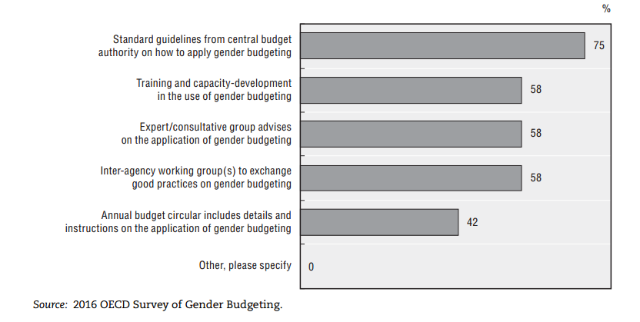
Страны ОЭСР поддерживают внедрение практики ГОБП разными способами
Административные инструменты, применяемые для поддержки внедрения практики ГОБП
Стандартные указания со стороны центрального бюджетного органа, предписывающие порядок применения ГОБП
Обучение методике применения ГОБП
Рекомендации экспертов/консультантов по применению практики ГОБП
Межведомственная(вы) рабочая(ие) группа(ы) для обмена передовым опытом по применению ГОБП
Циркуляр о годовом бюджете с деталями и инструкциями по применению ГОБП
Прочее (укажите)
Источник: обследование ОЭСР практики применения ГОБП 2016 г.
Notes:
The support for the implementation of gender budgeting varies across OECD countries that do gender budgeting.
In three quarters of OECD countries that have introduced gender budgeting, the budget authority provides guidelines for implementation (Austria, Belgium, Finland, Iceland, Israel, Korea, Mexico, Norway, Spain).
Training and capacity development, which can be a crucial factor in order to increase openness towards gender-responsive policies throughout the public sector, is also available in just over half of the OECD countries that have implemented gender budgeting. For example, government officials in Korea must have to attend a specific training to learn how to prepare a Gender Budgeting Statement (a document that contains information on gender budgeting targets and the beneficiaries of government spending) before they can prepare one.
Over half of the countries also report that an expert/consultative group advises on the application of gender budgeting and that there is an inter-agency working group(s) to exchange good practices on gender budgeting.

Slide 14
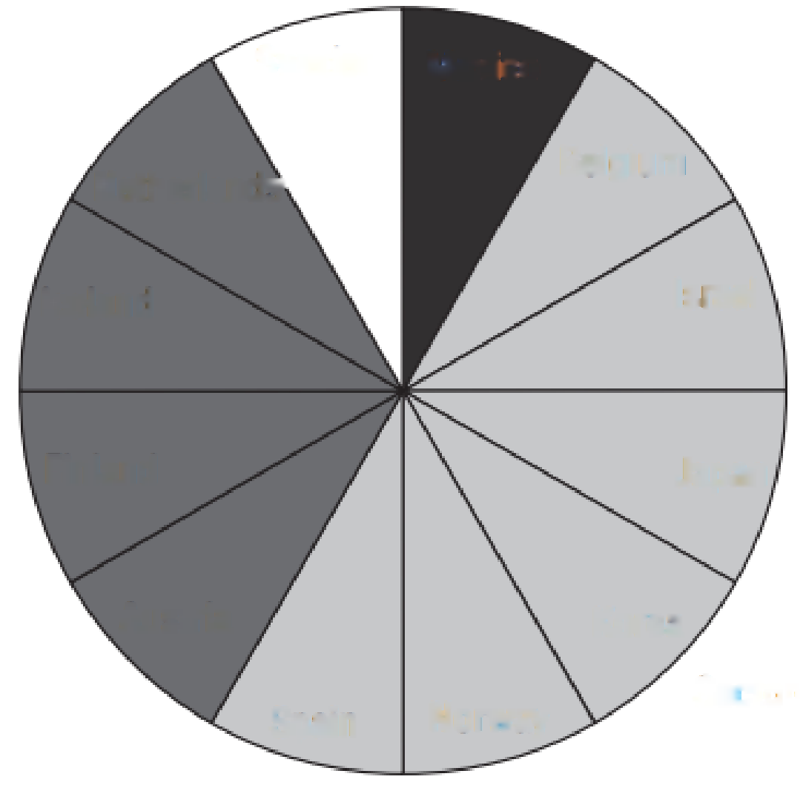
Для того, чтобы подтвердить действенность ГОБП, ещё предстоит поработать
Действенность ГОБП при формулировании политики и размещении ресурсов
Недостаточно информации
Значительная
Швеция
Mексика
Нидерланды
Бельгия
Исландия
Израиль
Незначительная
Финляндия
Япония
Австрия
Корея
Испания
Норвегия
Зависит от отрасли
Источник: обследование ОЭСР практики применения ГОБП 2016 г.
Notes:
Survey responses show that countries’ self-assessment of the effectiveness of gender budgeting varies widely, even in those countries with strong gender budgeting practices.
Half report sector specific results. In particular, a number of countries reported that gender budgeting has stimulated the adoption of policy developments to improve gender equality, specifically in the following areas: ● Education ● The labour market ● Income inequality ● Welfare ● Childcare and family care ● Citizen security ● Health
For example, in Mexico, gender budgeting has resulted in special attention being given to diseases affecting women (such as cervical cancer, ovarian and breast cancer, as well as teen pregnancy prevention) in the health sector. Similarly, in Japan, increased focus on gender policies has led to measures to reduce maternity harassment in the workplace. An example from outside the OECD is provided by Brazil, where gender budgeting has resulted in a comprehensive care programme related to women’s health.
Sweden reported that since the introduction of gender budgeting is relatively new, it is too soon to present any results that have been achieved through gender budgeting. This is a point that is relevant in relation to gender budgeting in a number of countries, and as such, a wider range of impacts may become evident in future.

Slide 15
План выступления
Гендерно-ориентированное бюджетное планирование в странах ОЭСР
Инструментарий ОЭСР в сфере гендерно-ориентированного бюджетного планирования

Slide 16

Инструментарий ОЭСР в сфере ГОБП
Разрабатывается в качестве руководства для внедрения практики ГОБП
Выявляет:
  Kлючевые действия, на которые следует обратить внимание
  Риски, которые следует избегать
Представляет примеры надлежащей практики их опыта стран ОЭСР
Notes:
An OECD Toolkit is currently being developed to guide the implementation of gender budgeting. It identifies the key actions to consider, pitfalls to avoid and highlights good practice examples from across the OECD.
The good practices contained in the Toolkit are meant to motivate and inspire all relevant institutional players - political executives, public administrations, legislatures and judiciaries – across the OECD to introduce new and ever more innovative ways to promote and achieve gender equality. In this sense, the toolkit should be viewed as an organic tool; one that will only grow as more good practices are further developed and shared.

Slide 17
Элементы инструментария ОЭСР в сфере ГОБП
ex ante
Оценка воздействия гендерного фактора
Анализ исходного бюджета
одновременно
Установление параметров результата
Анализ распределения бюджета
ex post
Ретроспективная оценка воздействия гендерного фактора
Гендерный аудит
Оценка потребностей с учётом гендерного фактора
Размещение ресурсов
Анализ расходов
благоприятная среда

Slide 18
Вопросы для обсуждения
Все ли элементы включены в инструментарий в сфере ГОБП?
Хотели бы вы более/менее подробно ознакомиться с отдельными инструментами ГОБП?
Есть ли у вас примеры из опыта стран, которые вы хотели бы включить в качестве надлежащей практики?

Slide 19
Благодарю за внимание!

